Slide 1

Blockchain
Michele Fredella
fredella@unisannio.it

Slide 2
Tutto è iniziato con i Bitcoin!
A inizio 2000, un gruppo di hacker e studiosi di crittografia si interrogarono su come creare una moneta digitale senza un'autorità centrale:
basata su Internet
decentralizzata, deve funzionare anche in presenza di tentativi di frode e attacchi massicci
anonima
sicura: garanzia del possesso e impossibilità di duplicarla (ovvero di spenderla due o + volte)
equa (distribuita gradualmente e senza preferenze)
Nel gennaio 2009 Satoshi Nakamoto, pseudonimo di una persona o di un gruppo tuttora ignoto, da inizio alla rete P2P dei Bitcoin!
Notes:
All'inizio è un gioco crittografico, ma dopo poco, si inizia a dare un valore reale al Bitcoin

Slide 3

Bitcoin è stata la prima implementazione della tecnologia Blockchain
Blockchain è l’infrastruttura che sta alla base del Bitcoin e delle altre cryptocurrency
Notes:
bitcoin è stata la prima vera implementazione della tecnologia chain
bitcoin ha avuto il merito di renderla famosa e di aver creato interesse intorno ad essa block chain in realtà è
l'infrastruttura che sta sotto al bitcoin è anche alle altre cryptocurrency
è il meccanismo che le fa funzionare è che le rende così sicure.

Slide 4
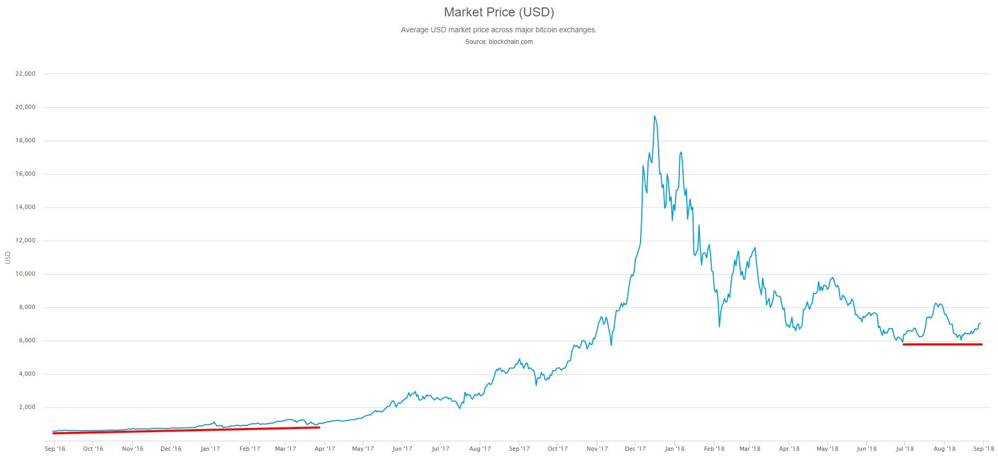
Andamento del valore Bitcoin

Slide 5
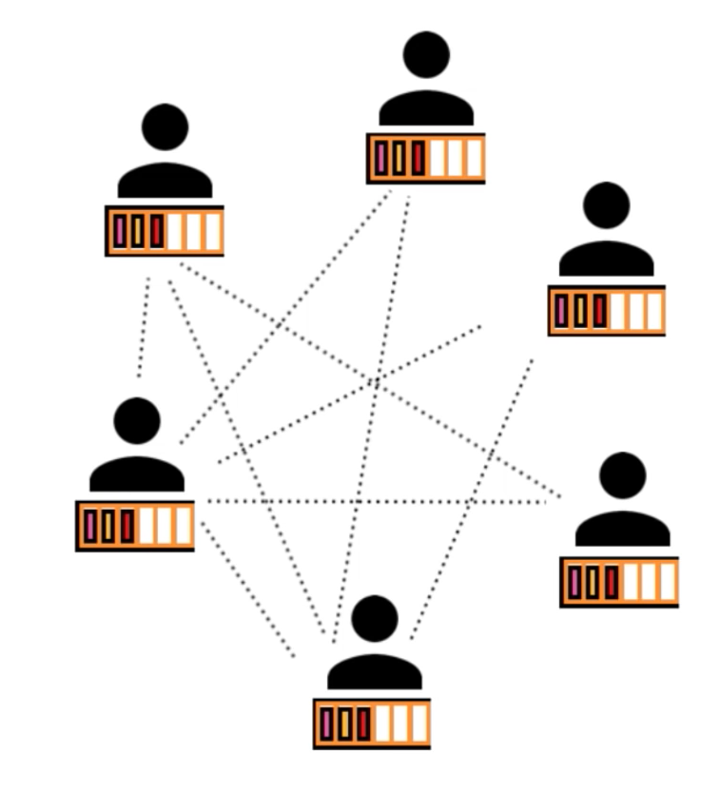
Distributed Ledger Technology
Distribuito su un network di partecipanti
Crittografia
Sicurezza dei dati e delle transazioni
Consenso
Trasparenza e affidabilità

Slide 6
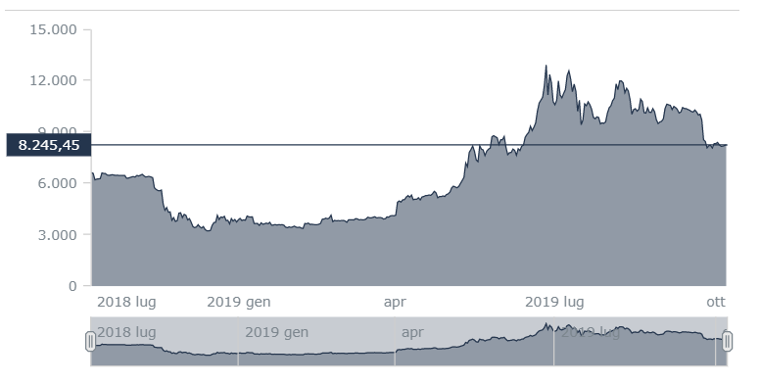
Andamento del valore Bitcoin aggiornato ad oggi

Slide 7
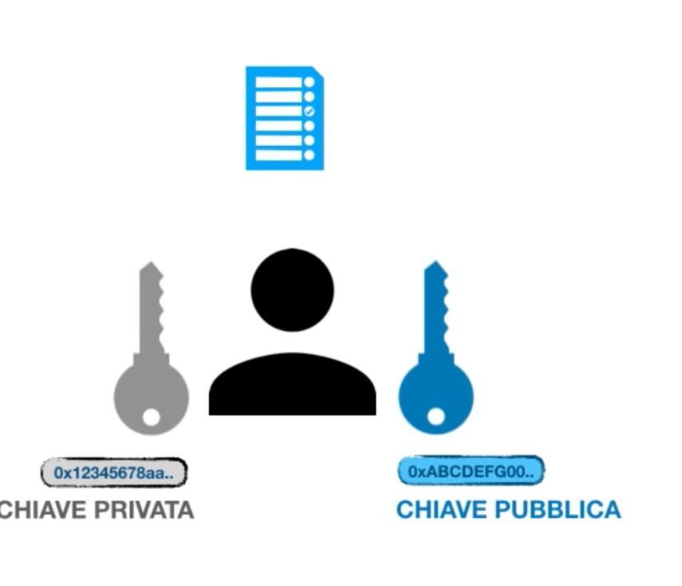
Crittografia
Firma digitale a chiave pubblica
Codifica le transazioni
Identifica i partecipanti
Hashing

Slide 8
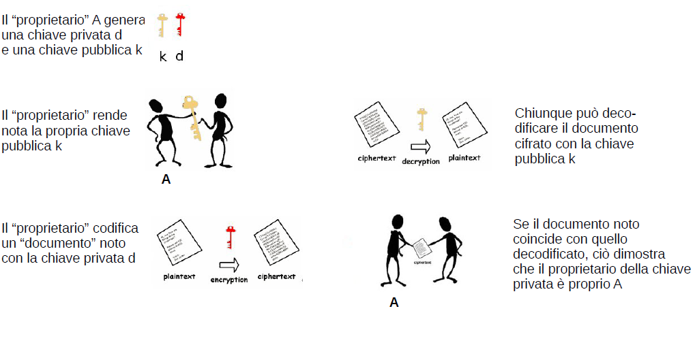
Certificazione di proprietà

Slide 9
Le basi matematiche e informatiche
Le basi matematiche (crittografiche) delle criptovalute sono:
la crittografia asimmetrica
le proprietà delle funzioni “hash”
Le basi informatiche sono:
la rete Internet
l'architettura peer-to-peer
la capacità di calcolo intensivo

Slide 10
Crittografia asimmetrica
Usata nella firma digitale
Serve a garantire la proprietà esclusiva di un numero, la chiave pubblica, ovvero un indirizzo (address) da questa generato
Tale numero è un'etichetta associata a un documento o a un bene (nel nostro caso è un importo di Bitcoin)
L'utente genera due numeri molto grandi a cui vengono associati:
la chiave privata – per codificare un documento
la chiave pubblica, a partire da quella privata – per decodificarlo
poi genera anche l'indirizzo (address) a partire dalla chiave pubblica

Slide 11
Impronte hash
L'altra tecnologia chiave delle criptovalute è l'impronta hash.
Una funzione hash H() associa un insieme qualsiasi di bit (ad es. un documento) ad un numero di lunghezza data.
Le caratteristiche delle funzioni hash sono:
H(x) è molto diverso da H(y), anche se x e y differiscono di molto poco (anche un solo bit).
Se x è un documento, è praticamente impossibile alterarlo in modo che il documento alterato abbia lo stesso valore hash dell'originale
Noto x, è facile calcolare H(x), ma noto H(x) si può risalire ad x solo per tentativi (provando tutte le combinazioni possibili).

Slide 12
Esempio di impronte hash
echo ELLITTICO | sha256sum
0bafaefcd3d968bd632d02ef4e8d74e43a9052811cdc84dac76fde7cfff7ff07
echo ELLITTICP | sha256sum
Ba51d350f4bd38af2091f37f387dd17a892931d4ae45a5d7ddb8445b11f9e65a
Le due stringhe “ELLITTICO” ed “ELLITTICP” differiscono di un solo bit, ma i rispettivi hash sono totalmente diversi
L'algoritmo usato e SHA-2 (Secure Hash Algorithm 2) a 256 bit, standard NIST ( National Institute of Standards and Technology)

Slide 13
Dalla chiave pubblica all'indirizzo Bitcoin

Slide 14
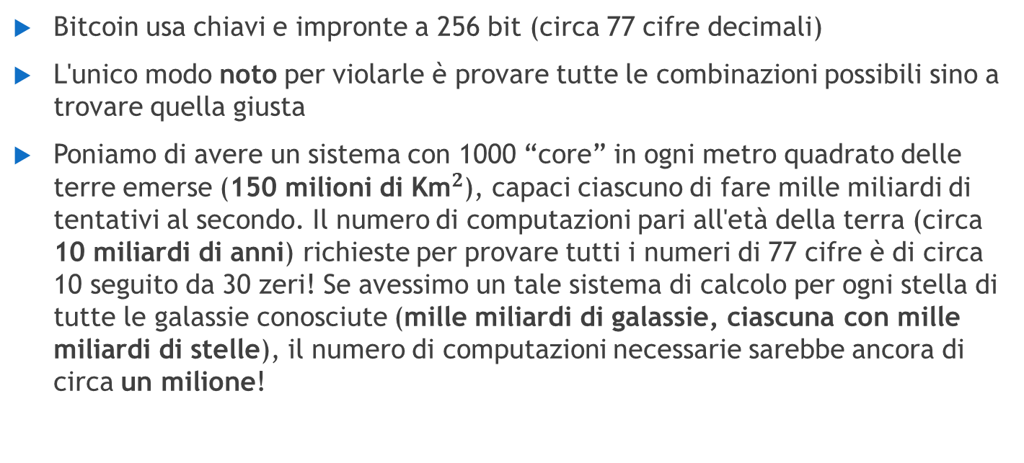
Quanto è facile violare la crittografia?
Bitcoin usa chiavi e impronte a 256 bit (circa 77 cifre decimali)
L'unico modo noto per violarle è provare tutte le combinazioni possibili sino a trovare quella giusta
Poniamo di avere un sistema con 1000 “core” in ogni metro quadrato delle terre emerse (150 milioni di ${\text{Km}}^{2}$), capaci ciascuno di fare mille miliardi di tentativi al secondo. Il numero di computazioni pari all'età della terra (circa 10 miliardi di anni) richieste per provare tutti i numeri di 77 cifre è di circa 10 seguito da 30 zeri! Se avessimo un tale sistema di calcolo per ogni stella di tutte le galassie conosciute (mille miliardi di galassie, ciascuna con mille miliardi di stelle), il numero di computazioni necessarie sarebbe ancora di circa un milione!

Slide 15
Le basi informatiche delle criptovalute
Le criptovalute possono esistere solo grazie a Internet:
richiedono la trasmissione in tempo reale delle transazioni sulla rete
richiedono la connessione di molte centinaia/ migliaia di nodi che contengono il registro di validazione delle transazioni (blockchain)
Tali nodi sono connessi in modo peer-to-peer, senza alcun controllo centralizzato: la rete è la criptovaluta
Sui nodi gira software open source sviluppato da una comunità (o da una società)

Slide 16
L'idea
La moneta è una registrazione in un registro pubblico (BlockChain), condiviso su Internet da migliaia di nodi e gestito in modo peer to peer
Chiunque può collegarsi alla rete, con un nuovo nodo
Il software per farlo è open source
I trasferimenti di moneta (transazioni) sono comunicati alla rete P2P

Slide 17
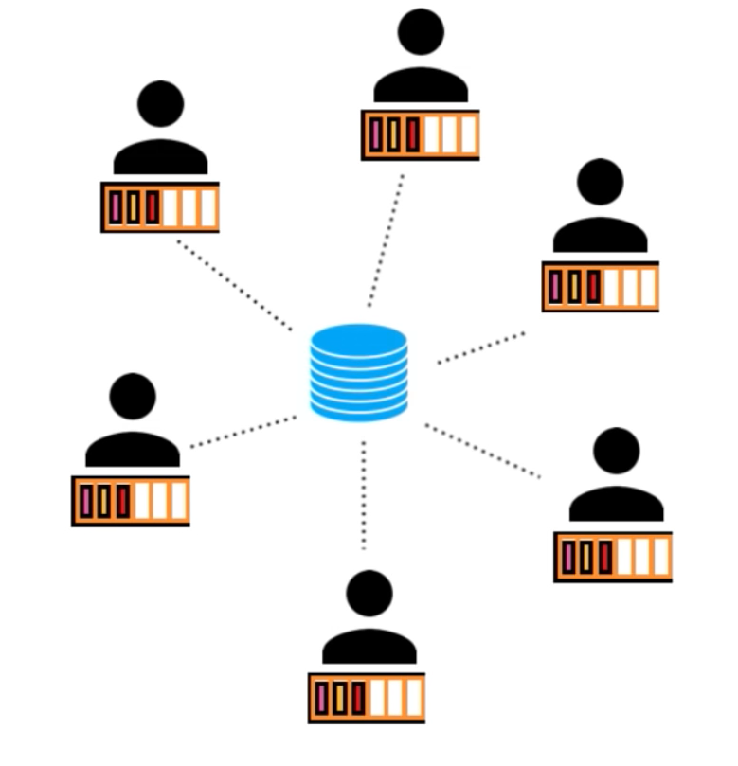
Distributed Ledger Technology
Architettura peer to peer
Ogni partecipante ha una copia degli stessi dati, che sono distribuiti su database diversi.
Permissionless vs Permissioned
Permissionless = Rete Pubblica
Permissioned = Rete Privata

Slide 18
Perché si chiama BlockChain
Le transazioni validate sono aggregate in blocchi
Nella rete Bitcoin, si valida un nuovo blocco ogni circa 10 minuti
Validare un blocco significa calcolarne l'hash, variando una parte del blocco in modo che esso sia minore di un numero dato
Ogni blocco include anche l'hash del blocco precedente, e quindi i blocchi sono in una catena:

Slide 19
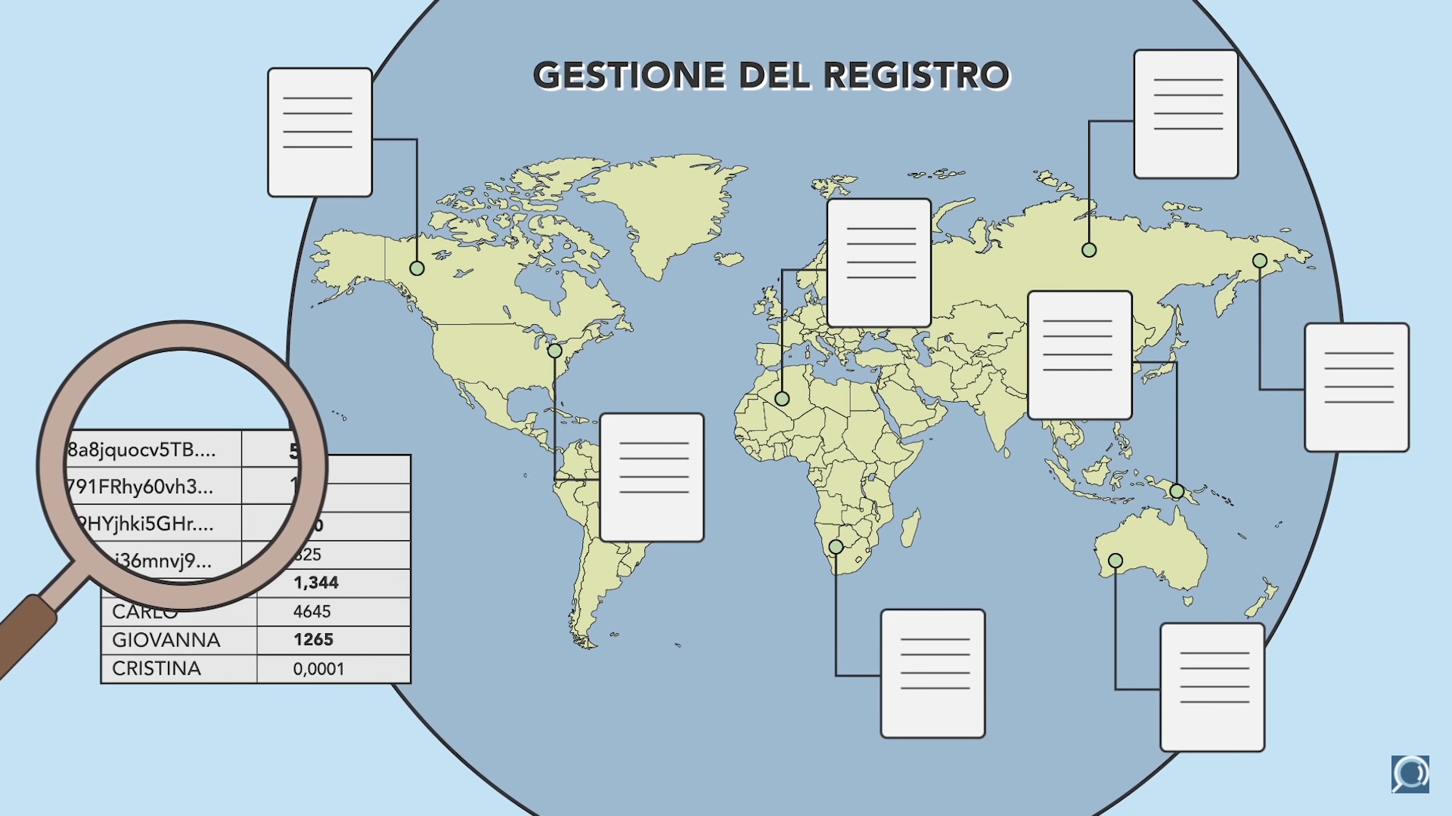

Slide 20
Indirizzi Bitcoin
Ogni trasferimento di moneta ha un indirizzo pubblico (derivato da una chiave crittografica pubblica):
tutti sanno quanti BTC (o frazione) sono stati trasferiti a un dato indirizzo
Il proprietario, anonimo, possiede la chiave privata associata
Solo usando tale chiave privata si può trasferire (una sola volta!) la moneta verso un altro indirizzo pubblico, in modo irrevocabile
Tale trasferimento (transazione) è validato e registrato nella BlockChain (BC)
Ogni minuto, centinaia di transazioni sono create e inviate alla rete, per essere validate e inserite nella BC

Slide 21
La transazione
Tutte le richieste di trasferimento di moneta, “firmate” tramite le chiavi private, sono inviate alla rete P2P
Ogni transazione (trasferimento di moneta) è verificata per essere accettata:
L'indirizzo pubblico di origine deve corrispondere a moneta esistente e non già spesa (UTXO)
La transazione deve essere firmata dalla chiave privata corrispondente all'indirizzo
L'indirizzo di destinazione deve essere valido
Tutte le transazioni validate sono inserite in un blocco e tale blocco è poi aggiunto alla BC
Una volta inserita nella BC, la transazione non è più revocabile in alcun modo!

Slide 22
Il problema del consenso
Ogni nodo può creare e trasmettere transazioni verso la rete dei nodi
Occorre che qualcuno validi le transazioni, crei i nuovi blocchi e li inserisca nella Blockchain
I miner fanno questo, gareggiando tra loro per risolvere un problema crittografico
Il primo che risolve il problema lo comunica alla rete, che verifica e poi accetta il blocco validato inserendolo nella Blockchain, che viene aggiornata in tutti i nodi
Il miner incassa un compenso in BTC
Tutti i miner iniziano a validare un nuovo blocco
Esistono meccanismi per risolvere conflitti e “collisioni”

Slide 23
I miner
La rete Bitcoin esiste grazie al lavoro dei miner
Sono molte migliaia di persone che guadagnano BTC validando le transazioni e quindi permettendo alla rete di esistere
I miner sono in competizione nel risolvere la Proof of Work → il primo che la risolve incassa i BTC
Il costo totale dell'hardware in funzione per il mining è dell'ordine di alcuni miliardi di US$
Questo uso di risorse in hardware e energia sono un spreco notevole, e sono una delle maggiori debolezze dei Bitcoin

Slide 24
Una mining farm moderna

Slide 25
Mining Pool
In pratica, (quasi) nessun miner opera da solo
I miner da vari anni sono riuniti in “pool” per mettere insieme le risorse e ottimizzare il mining
Un pool organizza il lavoro dell'hardware apportato, in modo che la ricerca dell'hash prescritto sia svolta da tutti in parallelo, senza duplicazioni
I più grandi validano circa 2/3 dei blocchi

Slide 26
Il blocco e il mining
La verifica delle transazioni e la creazione dei blocchi è essenziale per il funzionamento della rete Bitcoin
L'idea è che chiunque possa validare blocchi: la rete è democratica e anonima – i nodi non danno informazioni sulla propria identità
Problema: un attaccante potrebbe creare molti nodi anonimi apparentemente indipendenti, e prendere il controllo della rete (ciò è detto: Sibling Attack)
Ma il sistema deve funzionare anche in presenza di attacchi e tentativi di frode: non richiede di avere fiducia in tutti i partecipanti!

Slide 27
Proof of Work
Il problema del Sibling Attack è risolto rendendo la validazione dei blocchi molto costosa (Proof of Work)
In pratica, l'hash del blocco deve essere minore di un dato numero, e ciò si può risolvere solo per tentativi
Occorre avere hardware molto veloce e quindi che costa e che consuma molta energia
La validazione non può essere effettuata prima di qualche minuto (o svariati secondi): occorre dimostrare di aver fatto del lavoro!
In tal modo, un attacco Sibling massiccio costerebbe troppo, diventando impraticabile

Slide 28
La creazione della valuta
Il primo nodo che riesce a risolvere il problema e validare il blocco corrente, lo inserisce nella Blockchain e guadagna una quantità fissata di criptovaluta
Tutti i nodi accettano il blocco validato, smettono di computare su di esso, e passano al blocco successivo
La quantità totale di valuta è tipicamente limitata:
La quantità data ai miner si dimezza ogni quattro anni
Notes:
In tal modo, si risolvono due problemi:
La remunerazione del mining
La messa graduale in circolazione di nuova valuta

Slide 29
Le 3 fasi di Bitcoin (o della criptovaluta dominante)
L'inizio: sperimentazioni tra pochi “nerd”:
la rete funziona e genera BTC
il valore è zero, ma piano piano aumenta
l'uso per scambiare beni e servizi è minimo
2. Oro Digitale (fase attuale):
il valore dei BTC aumenta fortemente
sempre più persone comprano BTC per arricchirsi
l'uso di scambio è ancora ridotto, ma crescente
3. Vera moneta:
i BTC sono sempre più usati per pagare beni e servizi
il prezzo si è stabilizzato

Slide 30
I componenti basilari della blockchain
Nodo: sono i partecipanti alla blockchain e sono costituiti fisicamente dai server di ciascun partecipante.
Transazione: è costituita dai dati che rappresentano i valori oggetto di “scambio” e che necessitano di essere verificati, approvati e poi archiviati.
Blocco: è rappresentato dal raggruppamento di un insieme di transazioni che sono unite per essere verificate, approvate e poi archiviate dai partecipanti alla blockchain.
Ledger: è il registro pubblico nel quale vengono “annotate” con la massima trasparenza e in modo immutabile tutte le transazioni effettuate in modo ordinato e sequenziale. Il Ledger è costituito dall’insieme dei blocchi che sono tra loro incatenati tramite una funzione di crittografia e grazie all’uso di hash.
Hash: è una operazione (Non Invertibile) che permette di mappare una stringa di testo e/o numerica di lunghezza variabile in una stringa unica ed univoca di lunghezza determinata. L’Hash identifica in modo univoco e sicuro ciascun blocco. Un hash non deve permettere di risalire al testo che lo ha generato.

Slide 31
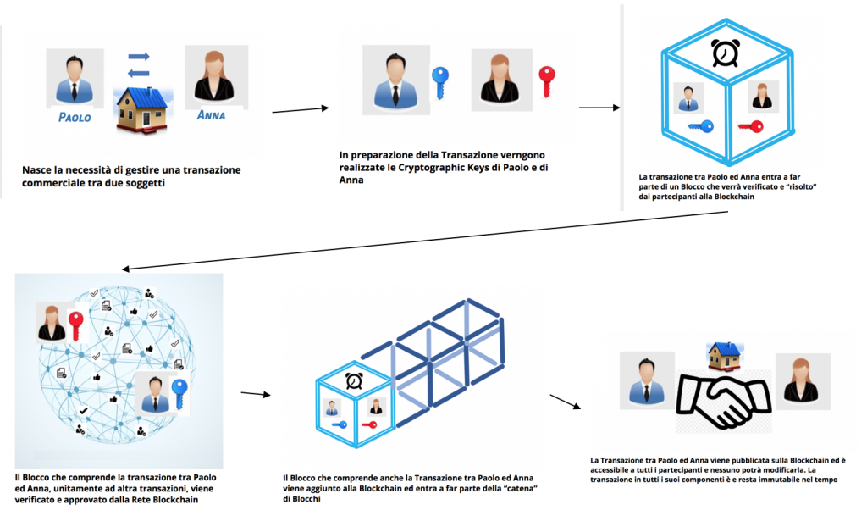
Come funziona la blockchain: un esempio

Slide 32
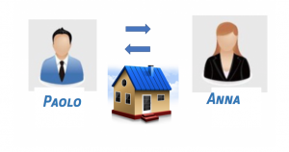

Come funziona la blockchain: un esempio
Due soggetti devono effettuare una transazione: ad esempio Paolo vende ad Anna un immobile
Preparazione della Transazione
Nasce la necessità di gestire una transazione commerciale tra due soggetti.
vengono realizzate le Cryptographic Keys di Paolo e di Anna.
Notes:
Viene creata una Transazione costituita da una serie di elementi come l’indirizzo pubblico del ricevente, le informazioni relative alla transazione e le Cryptographic Key. Nell’esempio di Paolo e Anna, la transazione comprende le informazioni sull’immobile, sul prezzo, sulla disponibilità economica di Anna, sull’effettiva proprietà dell’immobile da parte di Paolo ed eventuali altre informazioni necessarie a completare il quadro di riferimento per la vendita e per l’acquisto.

Slide 33
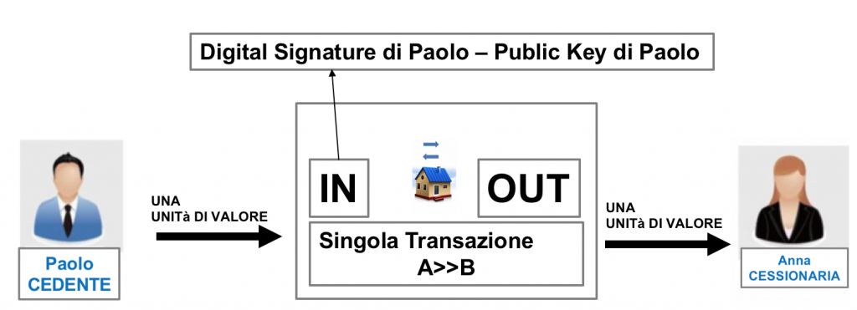
La transazione parte con la Digital Signature e la Public Key di ciascun partecipante

Slide 34


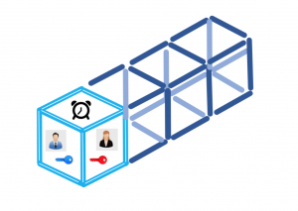

La transazione tra Paolo ed Anna entra a far parte di un Blocco che verrà verificato e “risolto” dai partecipanti alla blockchain.
La transazione viene portata in Rete per essere verificata da parte dei partecipanti alla blockchain.
Una volta verificato, il Blocco si aggiunge alla catena: ecco la blockchain
La Transazione viene pubblicata sulla blockchain. La transazione in tutti i suoi componenti è e resta immutabile nel tempo.
Notes:
Il nuovo Blocco viene aggiunto alla catena di blocchi che forma la blockchain, è accessibile a tutti i partecipanti ed è nell’archivio di tutti i partecipanti. Diventa il riferimento permanente, immutabile e immodificabile di quella specifica transazione.
Il Blocco che comprende anche la Transazione tra Paolo ed Anna viene aggiunto alla blockchain ed entra a far parte della “catena” di Blocchi.

Slide 35

SMART CONTRACT

Slide 36
Finalità delle blockchain
Memorizzare record digitali (Database distribuito)
Scambiare asset digitali (Token)
Eseguire Smart Contract

Slide 37
Contratti tradizionali
Accordi volontari, tra una o più parti
Vengono redatti tramite garanti
Per garantirne l’esecuzione può essere necessario ricorre a terze parti

Slide 38
Smart Contract
Transazione complessa sulla blockchain
Pensato per rendere semplice la realizzazione e la verifica di transazioni digitali
Garantisce affidabilità delle transazioni
Non richiede terze parti garanti
Tutte le transazioni sono tracciabili ed irreversibili

Slide 39
Obiettivi degli Smart Contract
Soddisfare in maniera automatica le condizioni contrattuali (es. termini di pagamento)
Ridurre al minimo le contestazioni (non ci sono le sfumature del linguaggio umano)
Ridurre la necessità di intermediari di fiducia
Ridurre i costi giudiziari

Slide 40
Esempio di Smart Contract
Esempio di transazione complessa:
Trasferisci €1.000 su un conto di deposito in garanzia
Se anche Alice ha trasferito €1.000, trasferisci tutti i fondi all’ente di beneficenza X
Se Alice non trasferisce €1.000 entro il 3 luglio 2018, restituisci i miei fondi sul mio conto
Nel contratto possono essere inserite delle condizioni che influenzano il risultato finale

Slide 41
Smart Contract
Programma la cui esecuzione è trasparente e totalmente autonoma
Può riguardare lo scambio di servizi e di denaro
Può interagire con altri smart contract o con qualsiasi sistema digitale connesso alla rete

Slide 42
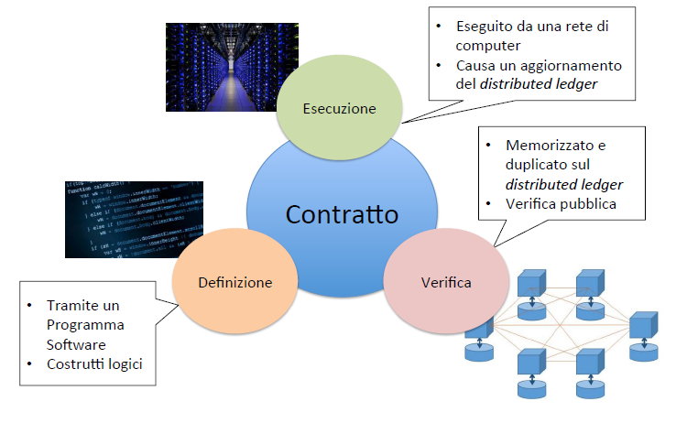

Slide 43

Ethereum
Piattaforma decentralizzata per gli smart contract
Progetto Open Source (2014)
Linguaggio di scripting “Turing completo”
All’interno degli Smart Contract è possibile codificare qualsiasi tipo di logica

Slide 44
Linguaggi per gli Smart Contract
Solidity:
Simile a JavaScript
Il più popolare e ricco linguaggio utilizzato oggi
Serpent
Simile a Python
Popolare agli inizi di Ethereum
LLL (Lisp Like Language)
Utilizato principalmente agli inizi
Il più complesso per scrivere contratti

Slide 45

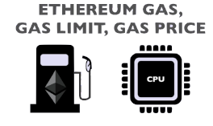
Ether: carburante della Blockchain
La criptovaluta nativa di Ethereum (ETH)
Lo scambio degli Ether non è l’obiettivo primario di Ethereum
“Carburante” per la validazione degli Smart Contract (GAS)
Ogni transazione specifica:
La quantità di GAS massima associata al contratto
Il prezzo in Ether per unità di GAS che si è disposti a pagare

Slide 46
Ether: carburante della Blockchain
Pagamento = Quantità di Gas * Prezzo del Gas
Quantità di Gas
Dipende dalla complessità del contratto (numero e tipo di passi computazionali, utilizzo di memoria)
Prezzo del Gas
Scelto da chi chiede di eseguire il contratto

Slide 47
Ether: carburante della Blockchain
Avvio della transazione:
Dal conto del mittente vengono prelevati gli ether necessari a pagare il massimo
Se la transazione viene validata:
Il pagamento del gas consumato viene trasferito ai minatori
Vengono restituiti al mittente eventuali fondi residui
Se il gas viene consumato tutto prima della validazione della transazione
Il contratto NON è stato validato
I fondi NON vengono restituiti

Slide 48
Ethereum Virtual Machine
Distribuita tra i nodi che partecipano ad Ethereum
Ogni nodo della EVM può esplorare la blockchain, creare transazioni e contratti, eseguire contratti, fare il mining di nuovi blocchi

Slide 49
Smart Contract: account di Ethereum
Gli Smart Contract sono rappresentati anche come account di Ethereum
Quando vengono caricati sulla blockchain non sono ancora attivi
Vengono attivati effettuando una transazione in ETH verso l’account dello smart contract
Questa transazione attiva il lavoro dei miner, che ne determinano l’output

Slide 50
Strumenti Ethereum
“Wallet”: portafoglio digitale associato ad un account Ethereum
Interfacce per scrivere e usare Smart Contract (remix ide)
Progettazione e rilascio di proprie monete virtuali o token tracciabili
https://www.ethereum.org/ link al progetto Ethereum

Slide 51
Blockchain Private
Permissioned Ledger
Sono controllate da una organizzazione proprietaria
La validazione delle transazioni viene fatta da un gruppo limitato di agenti “Trusted”
I partecipanti sono invitati (esiste già un rapporto di fiducia)
Identità verificate
Si possono definire regole speciali per l’accesso e la visibilità dei dati

Slide 52
POSSIBILI APPLICAZIONI
Internet of Things
Filiera Agroalimentare
Manutenzione impianti
Produzione e distribuzione di energia
…

Slide 53
IoT & Blockchain

Slide 54
IoT & Blockchain
Supportare le transazioni tra i dispositivi che costituiscono l’Internet of Things
Coordinamento distribuito
Supera l’approccio classico
Basato su server centralizzato di fiducia
Presenza di singoli punti di fallimento
Garantisce autenticità dei comandi scambiati tra dispositivi
Protezione dello spazio cyber-fisico

Slide 55
IoT & Blockchain
Es. IBM & Samsung: ADEPT

Slide 56
IoT & Blockchain

Slide 57
Filiera agroalimentare

Slide 58
Filiera agroalimentare
L’origine degli alimenti può essere controllata dai componenti della filiera e dai consumatori finali
Le transazioni sulla blockchain sostituiscono i documenti cartacei
I pagamenti possono essere condizionati al rispetto delle condizioni contrattuali
Tutti i passaggi sono certificati

Slide 59
Manutenzione Impianti

Slide 60
Manutenzione Impianti
La blockchain come soluzione unificante dei diversi registri
Conterrà tutti i cambiamenti nel ciclo di vita degli impianti
Versione della blockchain “permissioned”
Le identità dei soggetti coinvolti sono note (manifatturiero, logistica, finanzia, clienti)
Modello dati condiviso
Smart contract gestiscono le transazioni tra persone ed entità coinvolte
Proof-of-existence: digitalizzazione delle prove delle avvenute transazioni
Interfaccia per i clienti: necessaria per le transazioni esterne

Slide 61
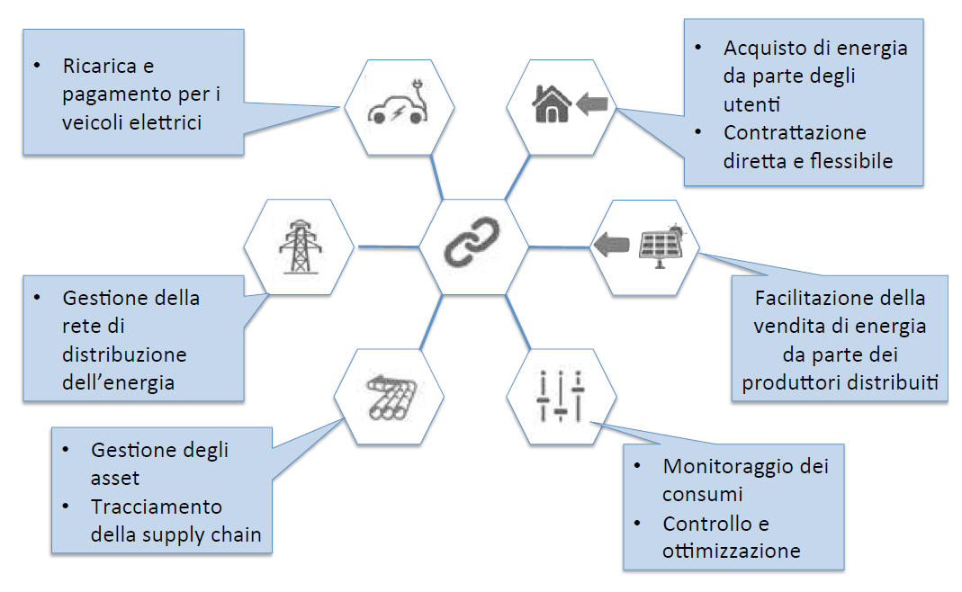
Produzione e distribuzione energia

Slide 62
Per la prossima lezione
Truffle suite (https://www.trufflesuite.com/docs/truffle/quickstart)
Truffle
Ganache
NodeJS (https://nodejs.org)

